Slide 1
TIẾT 1

Slide 2
KHỞI ĐỘNG
Bài hát “ Múa vui”

Slide 4
KHÁM PHÁ – KẾT NỐI

Slide 5
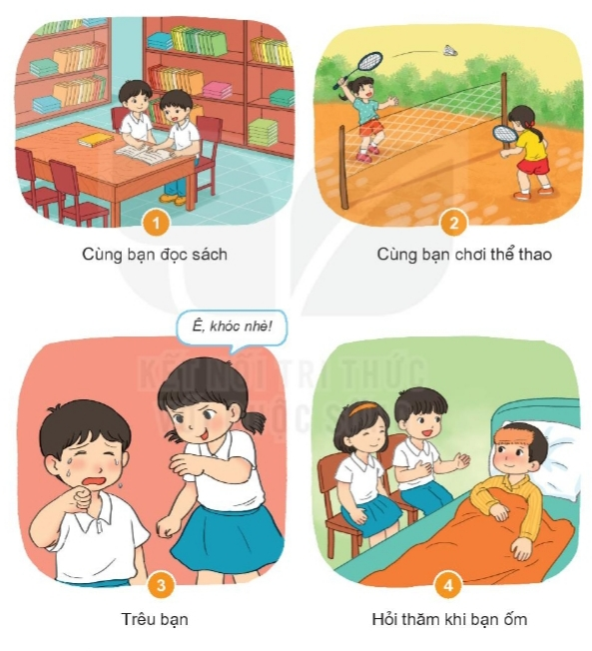
Hoạt động 1
Chỉ ra những biểu hiện thân thiện với bạn bè

Slide 6
THỰC HÀNH

Slide 7
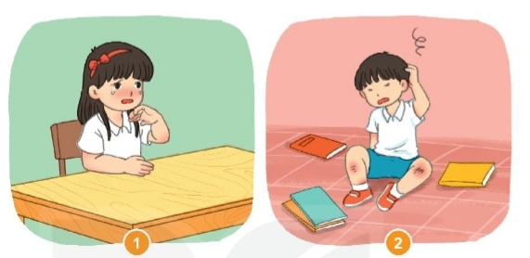
Sắm vai
Hoạt động 2
SẮM VAI XỬ LÝ TÌNH HUỐNG

Slide 8
Kể thêm những hành động thân thiện mà em biết với bạn bè?
Các hành động như: tươi cười, hỏi han khi thấy bạn buồn, hỏi thăm khi bạn ốm, tặng quà hoặc nói lời chúc mừng nhân dịp sinh nhật bạn, giúp bạn học, cho bạn mượn đồ dùng học tập, đọc sách cùng bạn….

Slide 9
VẬN DỤNG

Slide 10
Hoạt động 3
Sắm vai
Thể hiện sự thân thiện với bạn hằng ngày

Slide 11
TỔNG KẾT
Thông điệp: Để thân thiện với bạn, em cần: vui vẻ với bạn, giúp đỡ bạn, rủ bạn cùng chơi, quan tâm, chia sẻ với bạn, không đánh bạn

Slide 12
Tạm biệt
Hẹn gặp lại các em!

